Slide 1


Posttion
4인분 같은 2인분
20193166 남유정
20193148 황진주

Slide 2
목차
01
02
03
04
모델
구현 원리
모델 선정 배경
모델 소개
모델의 세부 기능
자이로센서 값 이용 원리
올바른 자세 설정 값 지정 근거
기대효과 및 시장성
맺음말
사회적 효과
경제적 효과
탐구 방향
나아갈 방향

Slide 3

01
모델

Slide 4



현대 사회
80%
Group E

Slide 5
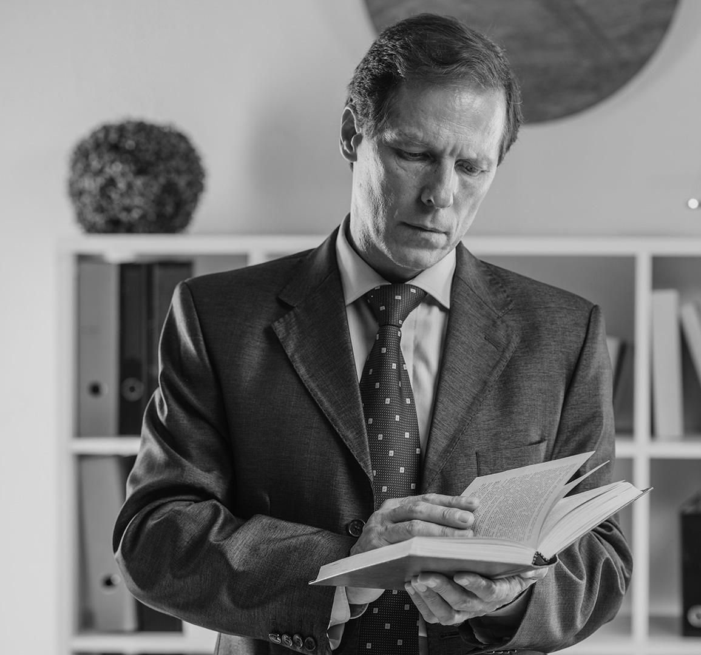
시뮬레이터

Slide 6
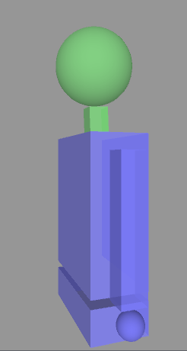
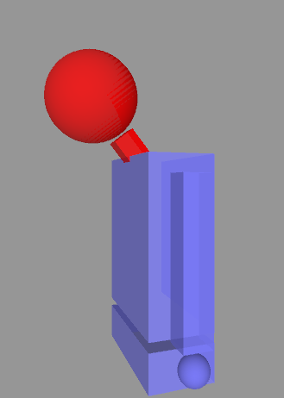
Posttion
목 / 허리 자세 교정
각 부위별 스트레칭

Slide 7
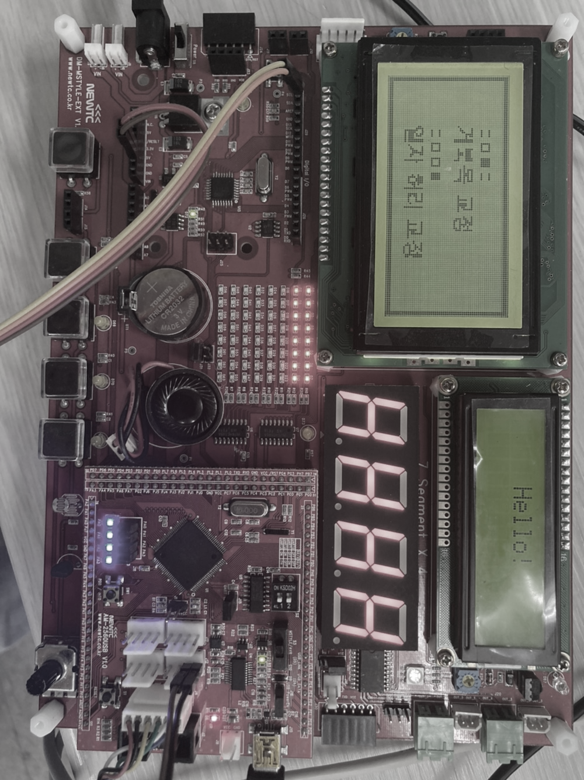
※ 위 사진은 자세 교정 실행 중의 이미지 입니다.

Slide 8
세부 기능
ON / OFF
01
목 스트레칭
04
목 자세 교정
02
허리 스트레칭
05
허리 자세 교정
03

Slide 9
세부 기능
ON / OFF
01
목 자세 교정
02
허리 자세 교정
03

Slide 10
세부 기능
목 스트레칭
04
허리 스트레칭
05

Slide 11

02
구현 원리

Slide 12
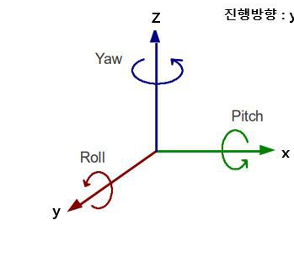
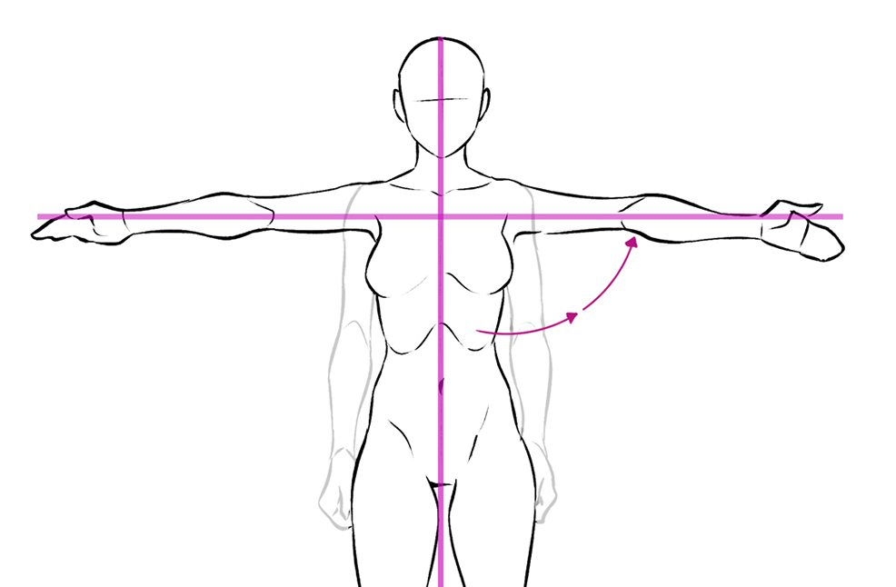
구현 원리
올바른 자세
목과 허리가 일정각도 이상 숙여져서는 안된다.
자이로 값 설정
Pitch의 값이 일정 범위값이면 올바른 자세

Slide 13

기대효과 및 시장성
03

Slide 14
기대 효과
경제적 측면
건강 유지비에 대한 부담 완화
시간 절약
사회적 측면
원활한 혈액 순환
거북목 및 디스크 예방
일의 능률 및 학습 능력 향상

Slide 15
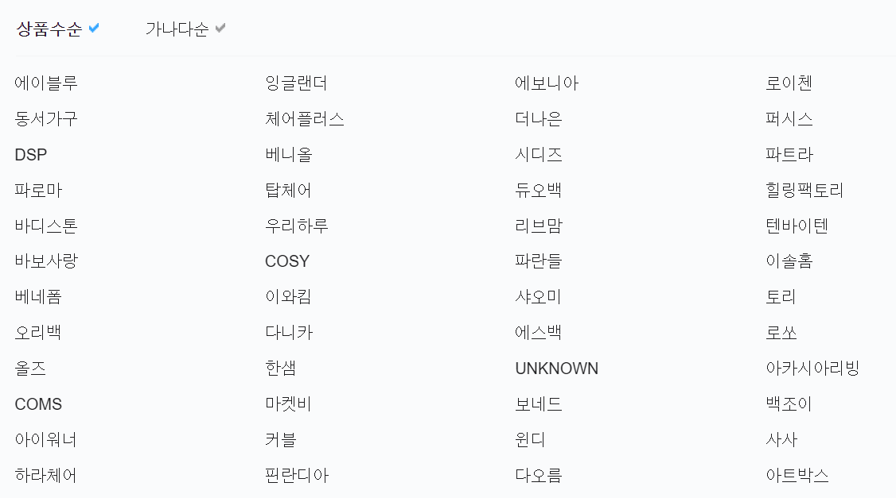
시장성
<자세 교정 의자 판매사>
80%
Group E
<에어 블루 추정액>
(억원)

Slide 16

04
맺음말

Slide 17
맺음말
80%
탐구 방향
자이로 센서 다방면 활용
Atmega 2560의 다양한 기능 상호
연동
사회적 문제에 대한 해결책
나아갈 방향
리듬 게임과 같은 게임 메뉴 추가
블루투스 연동으로 모바일 제어
창업 방향 설계
Group E

Slide 18

Thank You
“ 언제나 바른 자세 유지합시다! ”

